Slide 1
Portfólio de Arte Digital

Slide 2

1° Monstro
Polígono
Estrela
Mão livre
Elipse
Retângulo
Ferramenta de preenchimento

Slide 3

2° Mandrake
Polígono
Estrela
Espelhar
Elipse
Retângulo
Ferramenta de preenchimento

Slide 4

3° Pelúcia
Elipse
Espelhar
Ferramenta de preenchimento

Slide 5

4° Logo Carrefour
Bézier
Ferramenta de preenchimento

Slide 6

5° Logo Bradesco
Bézier
Ferramenta de preenchimento

Slide 7
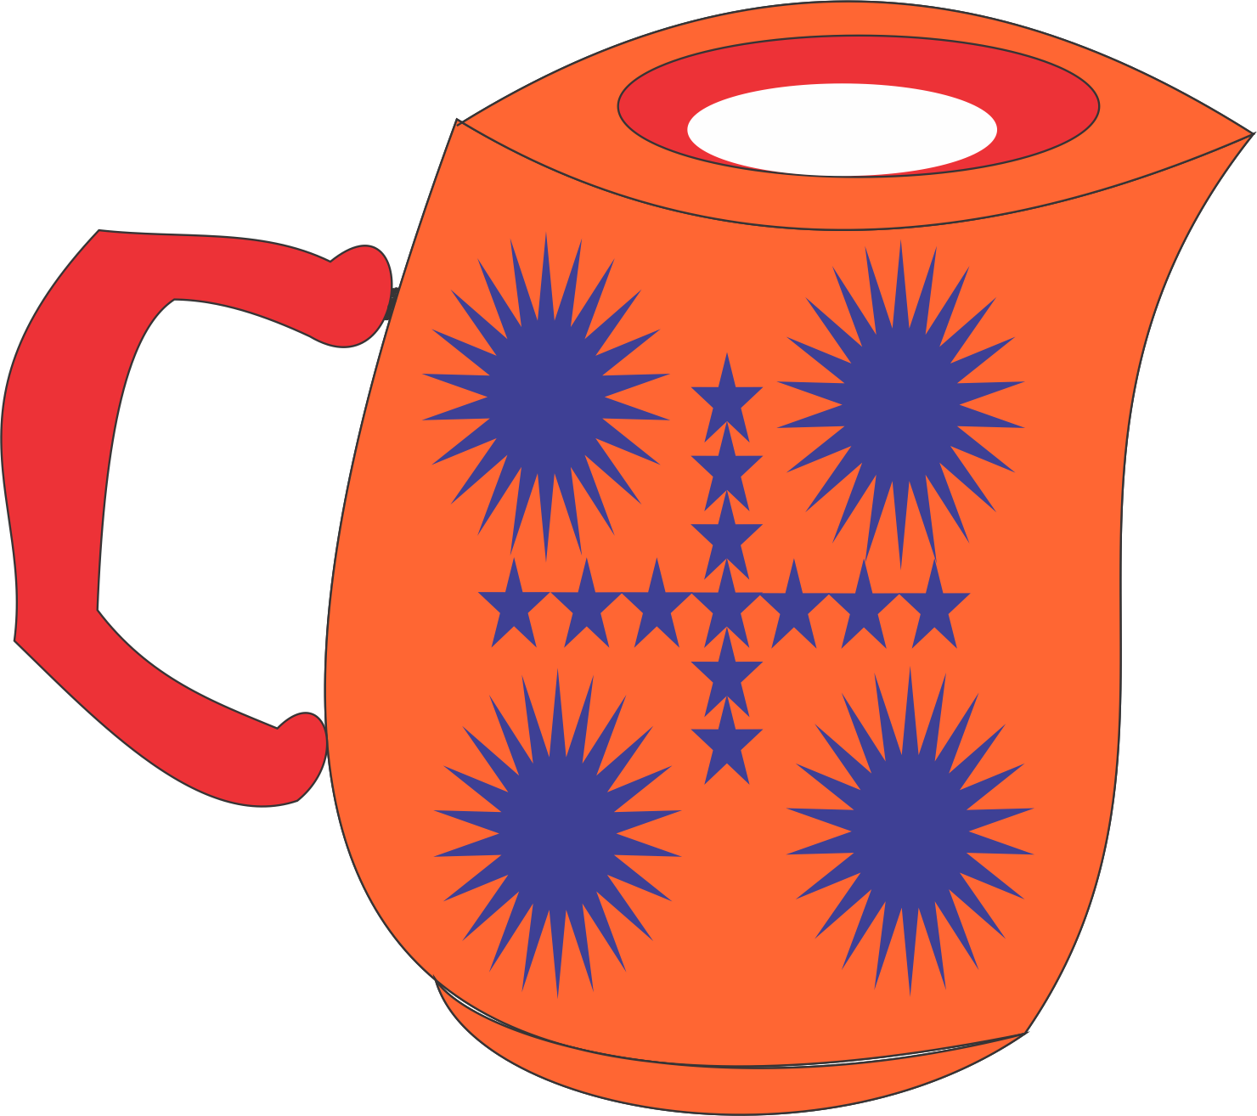
6° Jarra
Bézier
Elipse
Ferramenta de preenchimento

Slide 8
Segundo Trimestre

Slide 9

Ferramenta de texto
Envelope
power clip

Slide 10

1° Bola
Polígono
Elipse
Ferramenta de preenchimento
Lentes-olho de peixe
power clip

Slide 11

2° Floral
Bézier
Elipse
Ferramenta de preenchimento
Transparente

Slide 12

3° Cartaz Expoete

